Slide 1
ARRAY & LINKED LIST PRAKTIKUM
TK13024 - STRUKTUR DATA

Slide 2
Materi Praktikum
Pertemuan 1 | Review Dasar Program Java dan Membuat program Rekursif
Pertemuan 2 | Membuat program dengan Array dan Linked List
Pertemuan 3 | Membuat program Stack dan Queue
Pertemuan 4 | Membuat program Hash Tables
Pertemuan 5 | Membuat program Binary Search Tree
Pertemuan 6 | Membuat program Heap dan Heapsort
Pertemuan 7 | Membuat program Huffman Coding
Pertemuan 8 | UTS (tidak ada praktikum)
Pertemuan 9 | Membuat program 2-3 Tree
Pertemuan 10 | Membuat program DFS dan BFS
Pertemuan 11 | Membuat program Shortest Path
Pertemuan 12 | Membuat program Minimum Spanning Tree
Pertemuan 13 | Membuat program Topological Sort
Pertemuan 14 | Membuat program untuk tugas akhir
Pertemuan 15 | Membuat program untuk tugas akhir
Pertemuan 16 | UAS (tidak ada praktikum)

Slide 3
String
Kumpulan karakter (arrays of chars)
Declaration and initialization
String teks1 = new String(“Hello World”);
String teks2 = “Halo Dunia”;
Copy String
String teks3
teks3 = teks2 (teks3 berisi ”Halo Dunia”)
Membandingkan string
teks2 == teks3 atau teks2.equals(teks3)
Hasilnya adalah true atau false
teks1.compareTo(teks2)
Jika teks1 sama dengan teks2, maka true
Secara urutan huruf dari, jika teks1 lebih besar dari teks2, maka dihasilkan nilai positif, sebaliknya nilai negative
Cek built-in methods untuk string: https://docs.oracle.com/javase/8/docs/api/java/lang/String.html

Slide 4
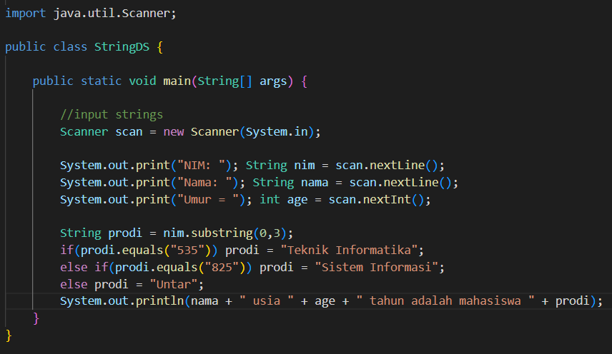
String

Slide 5
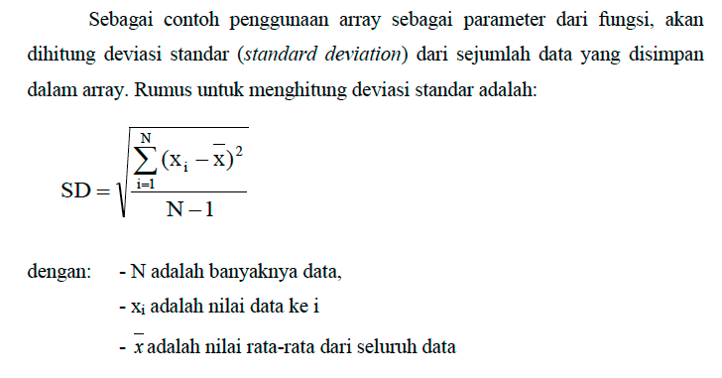
Contoh Penggunaan Array 1D

Slide 6
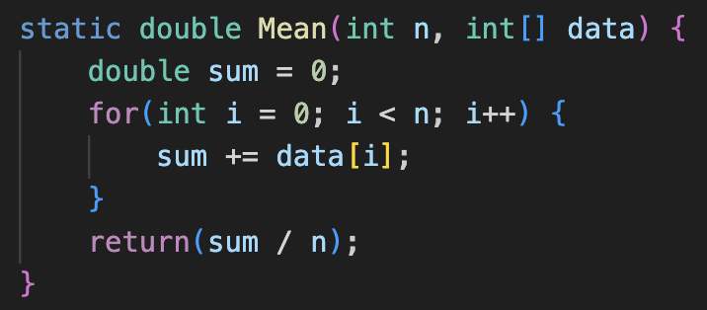
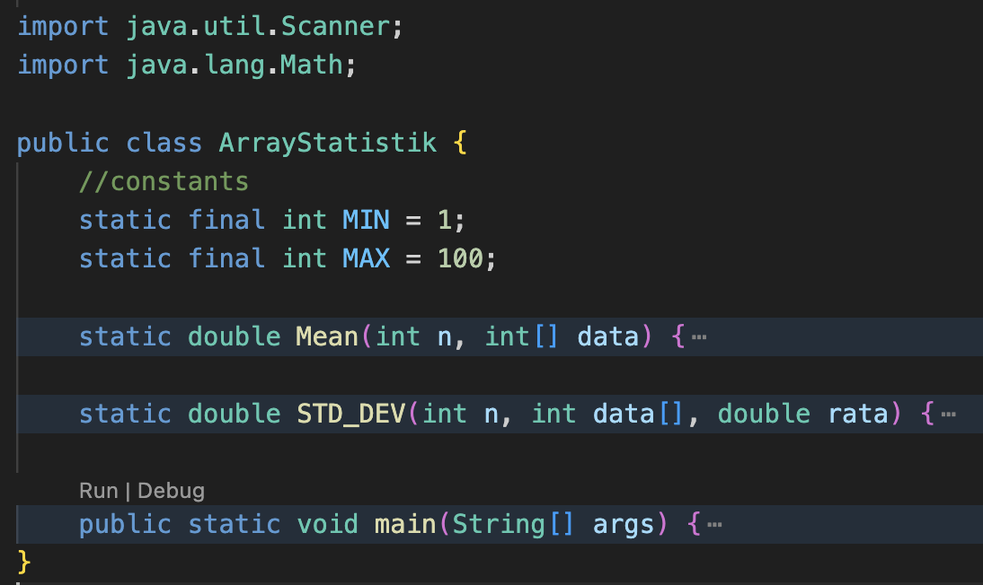
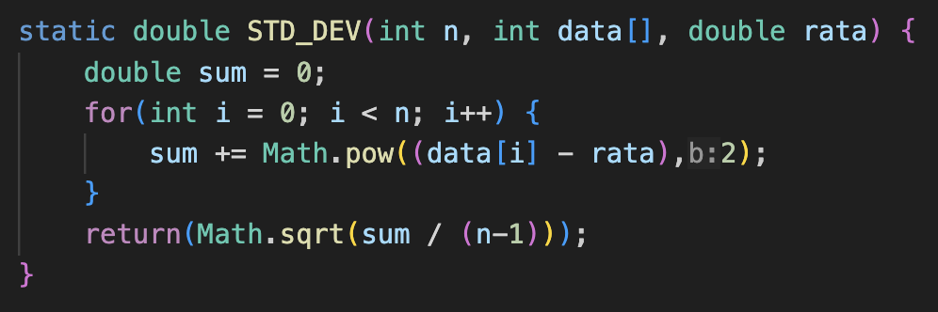
Array 1D

Slide 7
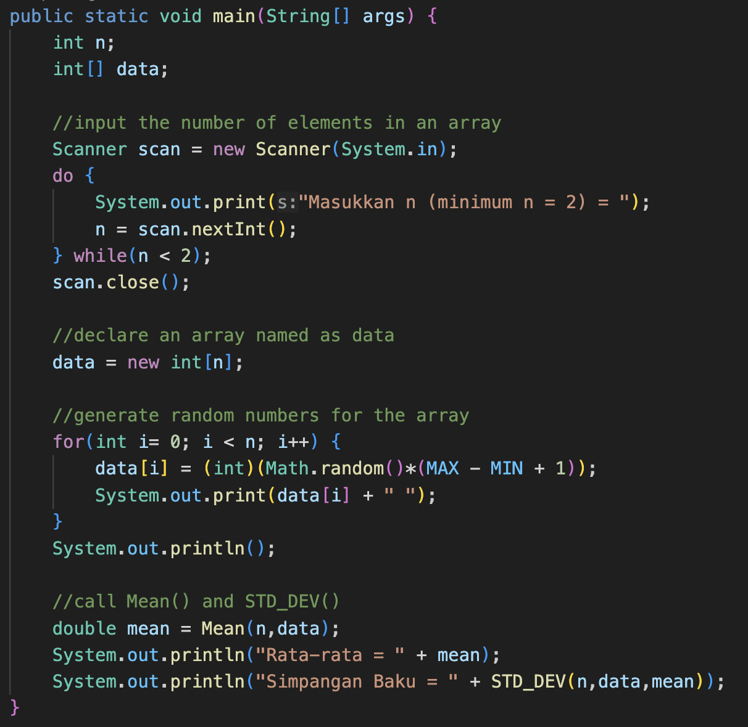
Array 1D

Slide 8
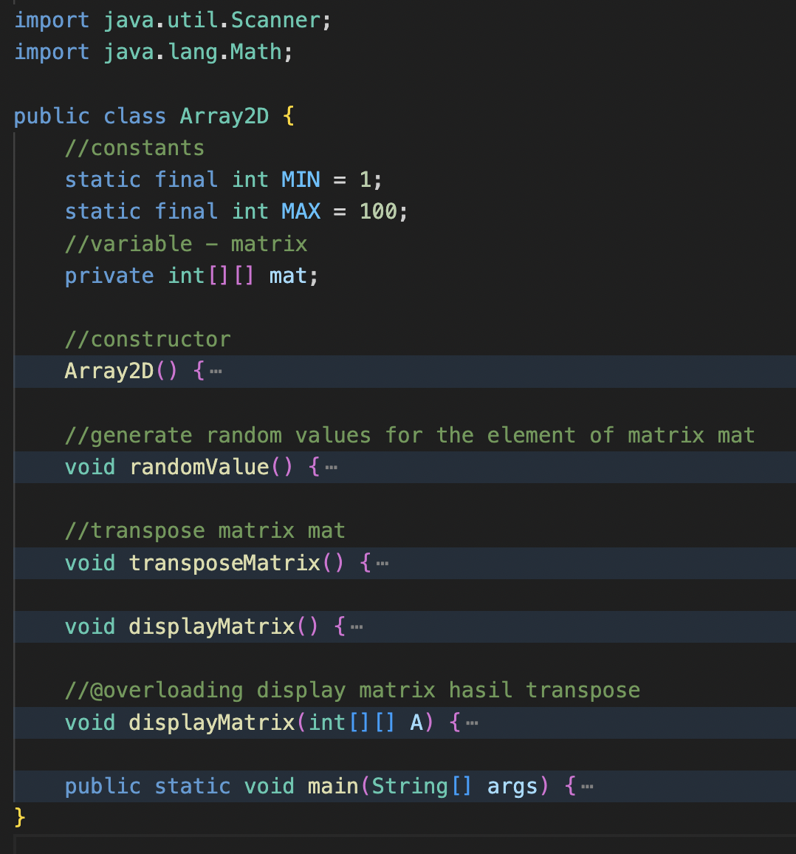
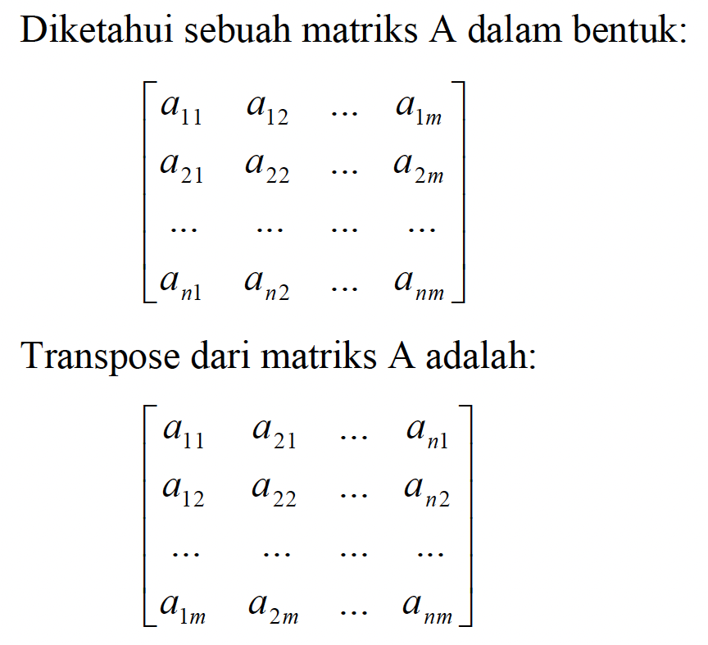
Array 2D (Matriks)

Slide 9
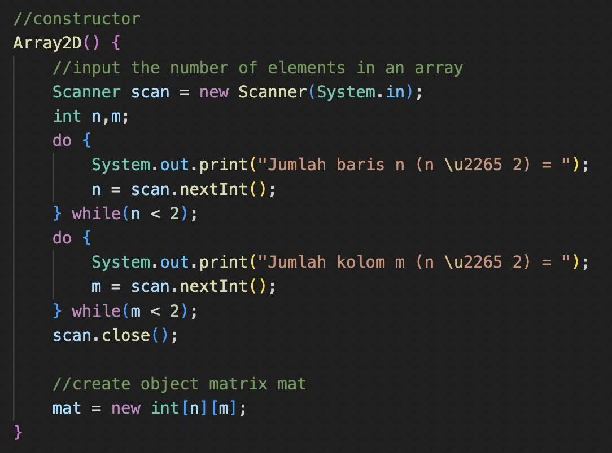
Array 2D (Matriks)

Slide 10
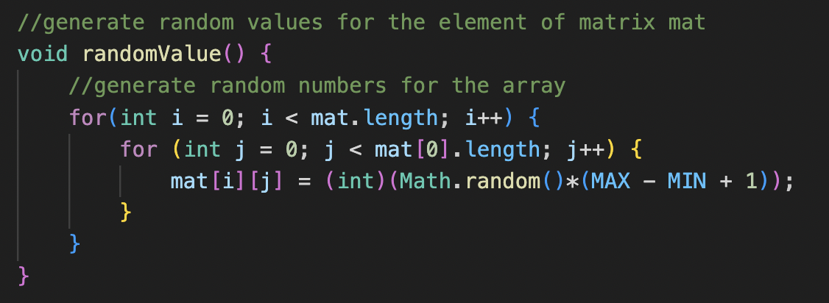
Array 2D (Matriks)

Slide 11
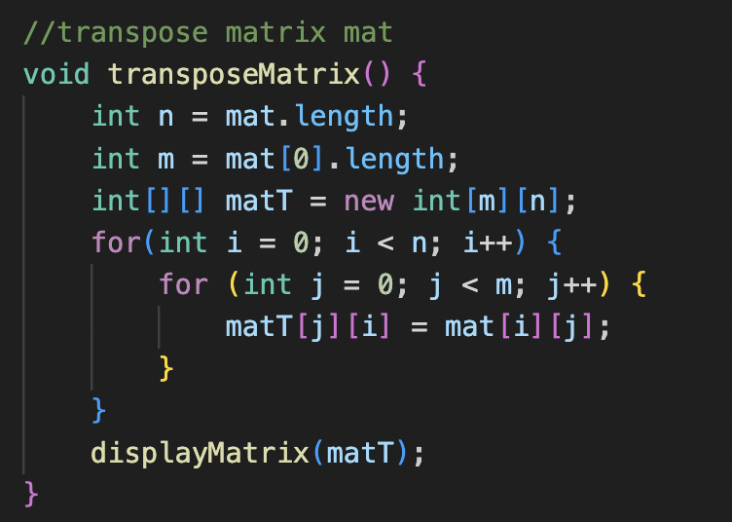
Array 2D (Matriks)

Slide 12
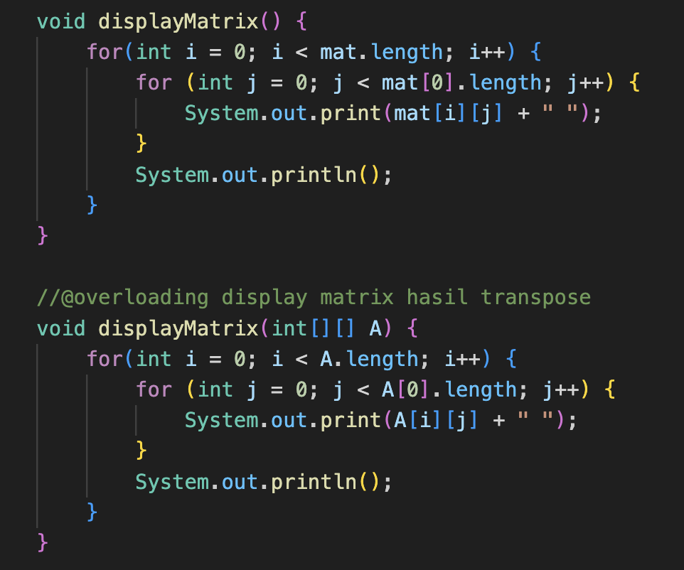
Array 2D (Matriks)

Slide 13
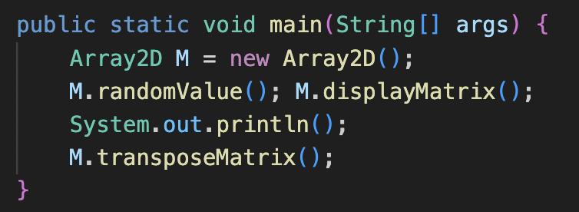
Array 2D (Matriks)

Slide 14
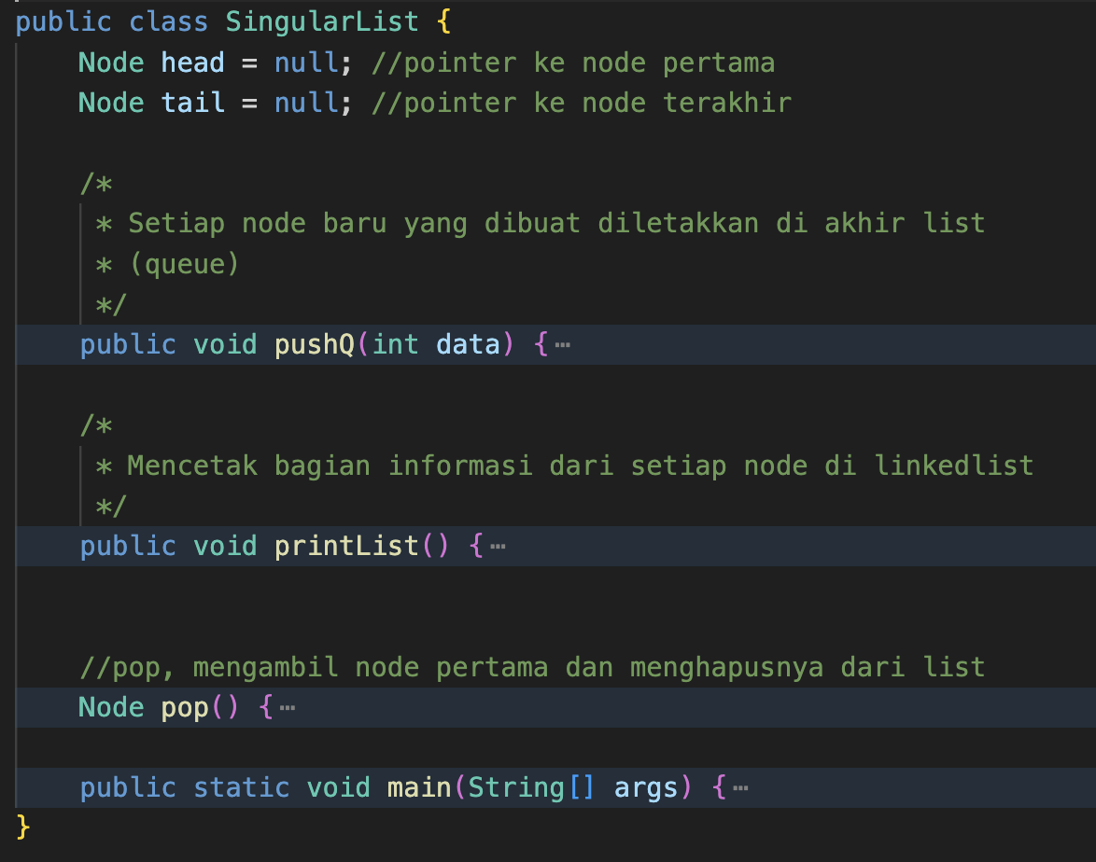
Single Linked List Class SingularList
head:
tail:
1
2
3

Slide 15
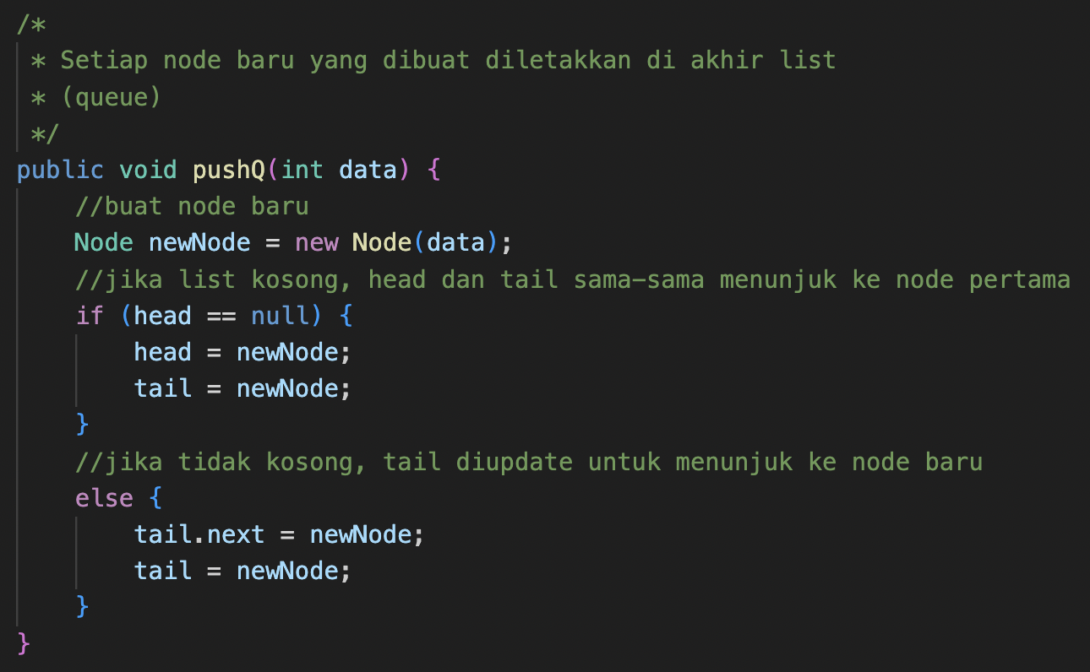
Single Linked List pushQ method
head:
tail:
1
2
3

Slide 16
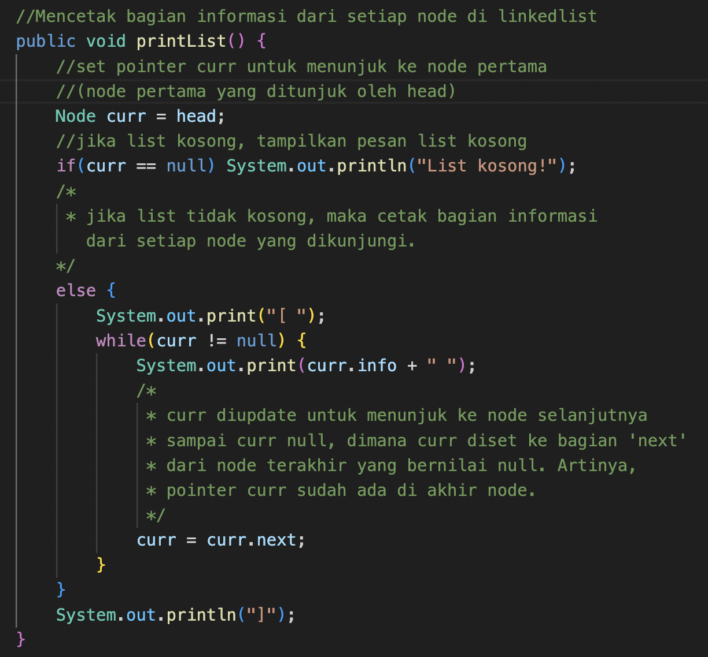
printList method
Single Linked List

Slide 17
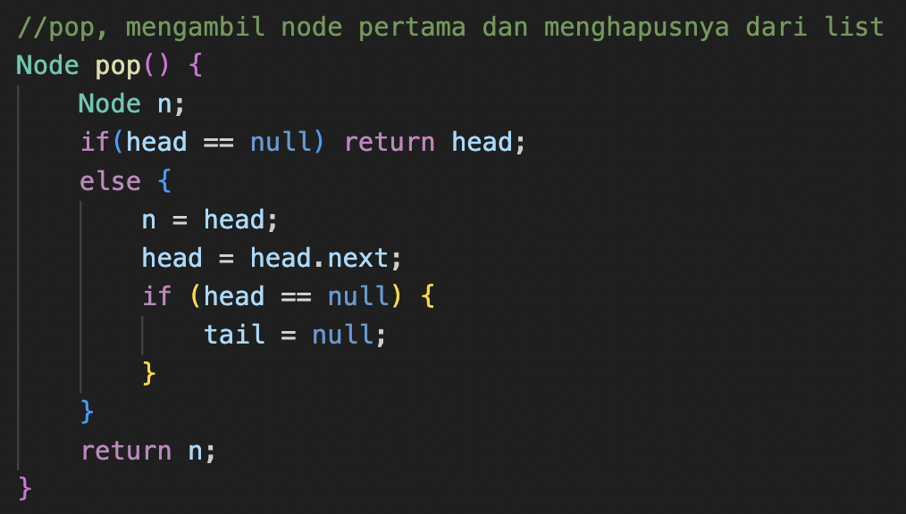
pop method
Single Linked List

Slide 18
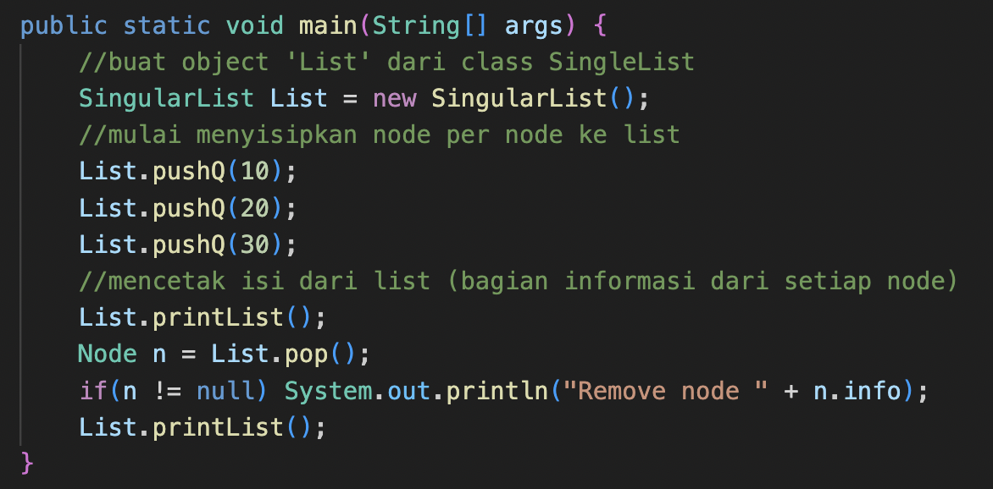
Single Linked List main

Slide 19
Soal Latihan
File materi: 2-array220.pdf
Hal/slide: 29 – 32
No soal:
Kelompok ganjil: 2
Kelompok genap: 3
Ketentuan: tidak ada!
File materi: 2-LinkedListJava222.pdf
Hal/slide: 30 – 34
No soal:
Kelompok ganjil: 4
Kelompok genap: 3
Ketentuan:
Jawaban untuk setiap soal berupa method di SingularList.java

